Slide 1
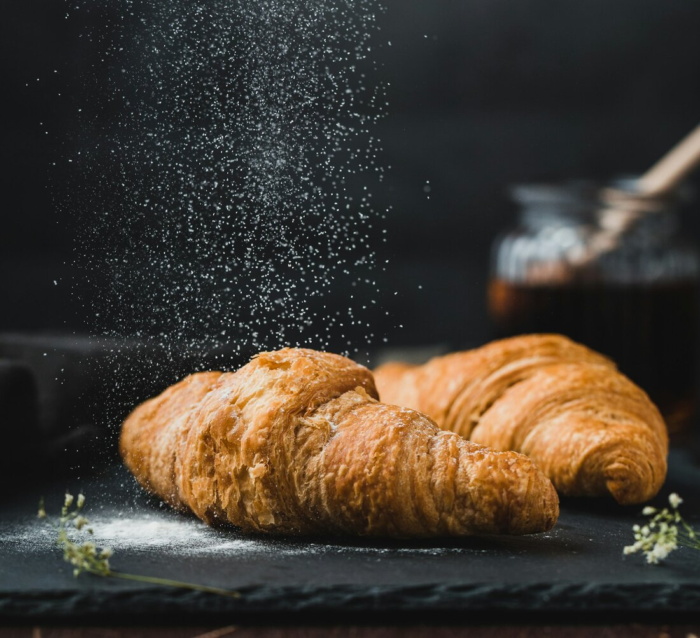
ДЕМО-ПРОЕКТ · ПРЕЗЕНТАЦИЯ ДЛЯ ИНВЕСТОРОВ
Ровно —
прогноз выпечки
Точный план выпечки на каждое утро.
Меньше списаний — больше продаж.

Slide 2
ПРОБЛЕМА
Каждая пятая булочка в кофейне уходит в списание
До 40 тыс. ₽ потерь в месяц на точку: заказ делают «на глаз»
Ровно · демо-проект nvk · данные условные

Slide 3
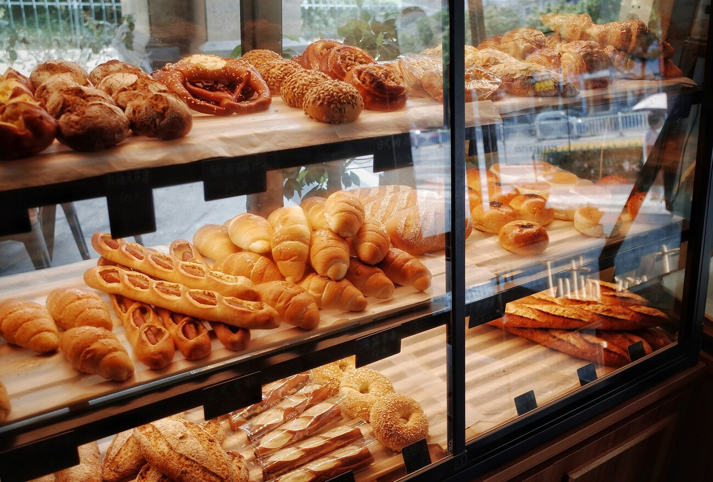
ПОЧЕМУ ТАК ПРОИСХОДИТ
План выпечки строят по памяти
01
Погода
В дождь спрос на выпечку падает на 10–15%, а план остаётся прежним.
02
Календарь
Понедельник, пятница, праздники и каникулы дают разный спрос.
03
Ручной расчёт
Каждое утро управляющий тратит на заказ около 40 минут.
Ровно · демо-проект nvk · данные условные

Slide 4
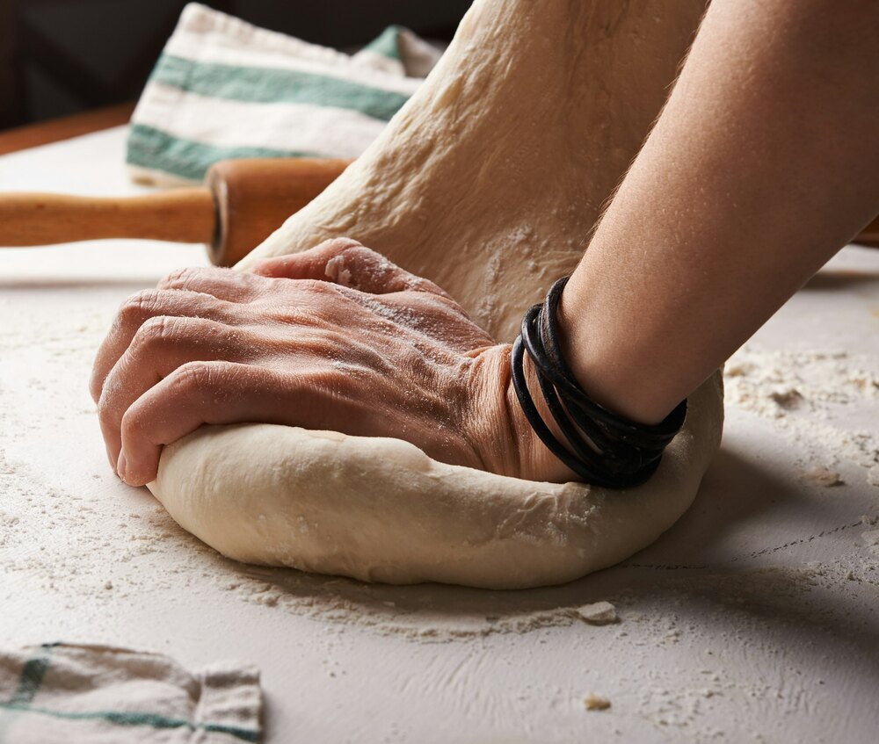
РЕШЕНИЕ
Ровно считает план за управляющего
Сервис берёт продажи из кассы, погоду, календарь и остатки — и каждое утро присылает готовый план по каждой позиции. Управляющий подтверждает его в один клик.
Ровно · демо-проект nvk · данные условные

Slide 5
ПРОДУКТ
Как это работает
Управляющему ничего не нужно настраивать: план готов к началу смены
01
02
03
Подключаем кассу
Считаем прогноз
Присылаем план
Интеграция за 15 минут, история продаж подтягивается сама
Модель учитывает продажи, погоду, день недели и праздники
В 6:00 план приходит в Telegram, а вечером модель сверяется с фактом
Ровно · демо-проект nvk · данные условные

Slide 6
ПИЛОТ
Списания падают с первого месяца
За 12 недель пилота доля списаний снизилась с 21% до 14% от выпеченного
Ровно · демо-проект nvk · данные условные

Slide 7
РЕЗУЛЬТАТЫ
Итоги пилота: 14 кофеен, 3 месяца
13 из 14 кофеен продлили подписку после пилота
−33%
+6%
35 мин
списаний выпечки
выручки по выпечке
экономии каждое утро
с 21% до 14% от выпеченного
меньше пустых полок по утрам
план готов к 6:00 без расчётов
Ровно · демо-проект nvk · данные условные

Slide 8
РЫНОК И МОДЕЛЬ
Большой рынок и понятная экономика
2,8 млрд ₽ в год — объём сегмента
СЕГМЕНТ
48 000 кофеен и пекарен
МОДЕЛЬ
Подписка 4 900 ₽ за точку в месяц
SAM: 48 000 точек × 4 900 ₽ × 12 месяцев
ЦЕННОСТЬ
Экономия на списаниях в 5 раз выше цены
Ровно · демо-проект nvk · данные условные

Slide 9
АЛЬТЕРНАТИВЫ
Почему не Excel и не ERP
Ровно считает план сам и запускается за один день
Подход | Кто считает план | Погода и календарь | Запуск | Цена для точки
Опыт управляющего | Человек, 40 мин в день | Частично | — | Время управляющего
Таблицы Excel | Человек по шаблону | Нет | 1–2 недели | Бесплатно
Модуль ERP | Система после настройки | Частично | 2–3 месяца | от 30 000 ₽/мес
Ровно | Модель, автоматически | Да | 1 день | 4 900 ₽/мес
Ровно · демо-проект nvk · данные условные

Slide 10
КОМАНДА
Знаем кухню изнутри
01
Анна Морозова · CEO
02
Илья Гусев · CTO
8 лет управляла сетью из 20 кофеен. Сама составляла план выпечки каждое утро и знает цену ошибки. Отвечает за продажи и работу с сетями.
6 лет строил модели прогноза спроса для продуктового ритейла. Отвечает за точность и интеграции. С ним — два инженера и менеджер по внедрению.
Ровно · демо-проект nvk · люди вымышлены

Slide 11
ПЛАН
Дорожная карта на 18 месяцев
Цель через 18 месяцев — 1 500 точек и 88 млн ₽ выручки в год
2026
I кв. 2027
II кв. 2027
IV кв. 2027
II кв. 2028
Пилот: 14 кофеен
Старт продаж, 100 точек
Интеграции с тремя кассовыми системами
500 точек в 10 городах
1 500 точек
Ровно · демо-проект nvk · данные условные

Slide 12
ИНВЕСТИЦИИ
Привлекаем 30 млн ₽ на 18 месяцев
01
Продукт и точность прогноза — 13,5 млн ₽
02
Продажи сетям в 10 городах — 10,5 млн ₽
03
Поддержка и онбординг — 6 млн ₽
Демо-проект nvk · компания, люди и цифры вымышлены

